Slide 1
Tarief berekenen LG41
IBS 1.3 – les 4

Slide 2
IBS 1.3 Wie gaan in de aula werken?
Ruud Bekkers
Huub vacn Eck
Nick Engels
Sander Foolen
Lars de Groot
Bram Huvenaars
Youri Kepers
Tygo van der Leest
Christian van Mook
Rick van den Oord
Roelien Vermeulen
Vera Verstegen
Stijn Voorhoeve
Pieter van Zweem

Slide 3
IBS 1.3 les 4
Onderwerpen vorige week
Gewasbescherming
Vandaag.
ICT kort. Kern van het verslag.
Verwerken antwoorden vorige week in verslag.
Bemesting

Slide 4
Wat hebben we nu gedaan.
Verslag
Nette voorkant (automatisch)
Automatische inhoudsopgave
Paginanummers
Nette opbouw hoofdstuk(ken)
Inhoud
3. Opbrengsten
4.1 Uitgangsmateriaal
4.2 Gewasbescherming

Slide 5
ICT kort: inhoudsopgave

Slide 6
Gewasbescherming
Hoeveel heb je meegenomen in je tariefberekening
Welke middelen
Hoe vaak spuiten?
Wat zijn de kosten hiervan?
Ook hier: niet elk jaar hetzelfde.
Ga uit van het meest voorkomende
Houd in bij de conclusie van je saldo in je achterhoofd dat het tegen kan vallen

Slide 7
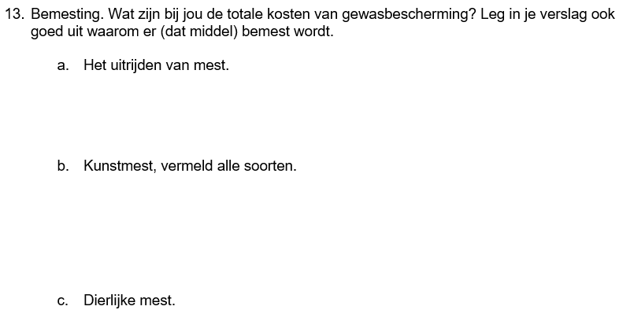
Bemesting

Slide 8
Hoever zijn we nu dus
Verslag
Nette voorkant (automatisch)
Automatische inhoudsopgave
Paginanummers
Nette opbouw hoofdstuk(ken)
Inhoud
3. Opbrengsten
4.1 Uitgangsmateriaal
4.2 Gewasbescherming
4.3 Bemesting

Slide 9
Dat was ‘m!
Dagge bedankt zijt, da witte.

